Slide 1
ЧТО ТАКОЕ БЕНИЛЮКС?
Автор: учитель ГБОУ «Школа №1195» г.Москвы Болмутова С.А.

Slide 2
БЕЛЬГИЯ НИДЕРЛАНДЫ ЛЮКСЕМБУРГ

Slide 3
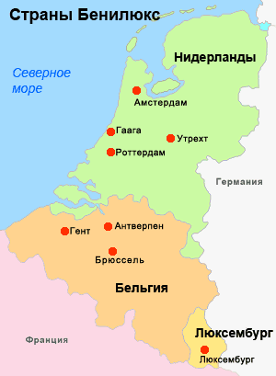

Slide 4
БЕЛЬГИЯ

Slide 5
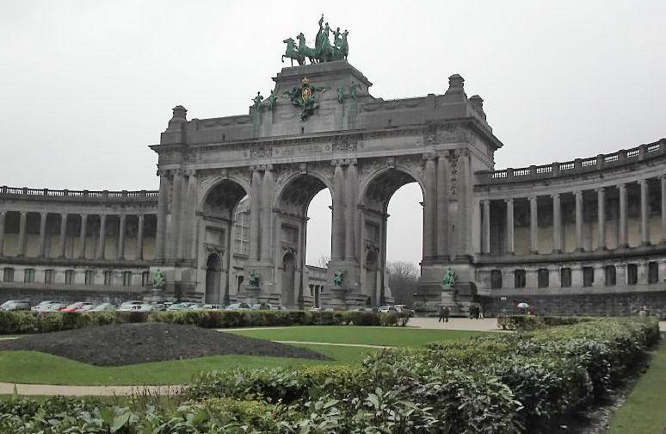
БЕЛЬГИЯ
СТОЛИЦА - БРЮССЕЛЬ

Slide 6
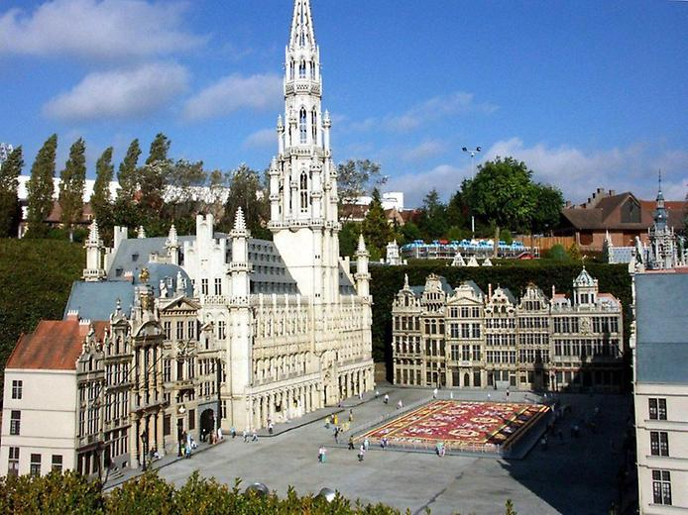
БЕЛЬГИЯ

Slide 7
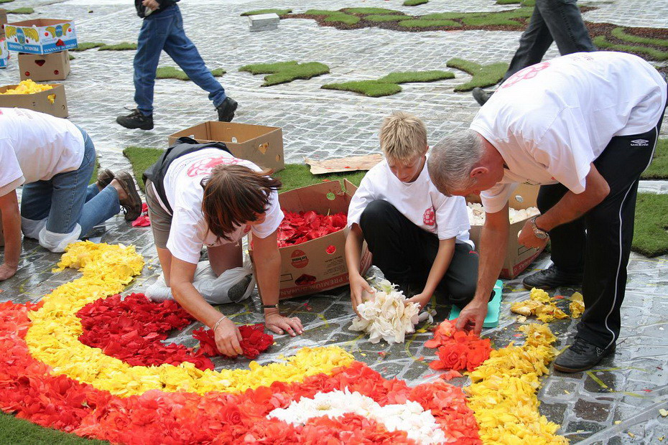
БЕЛЬГИЯ

Slide 8
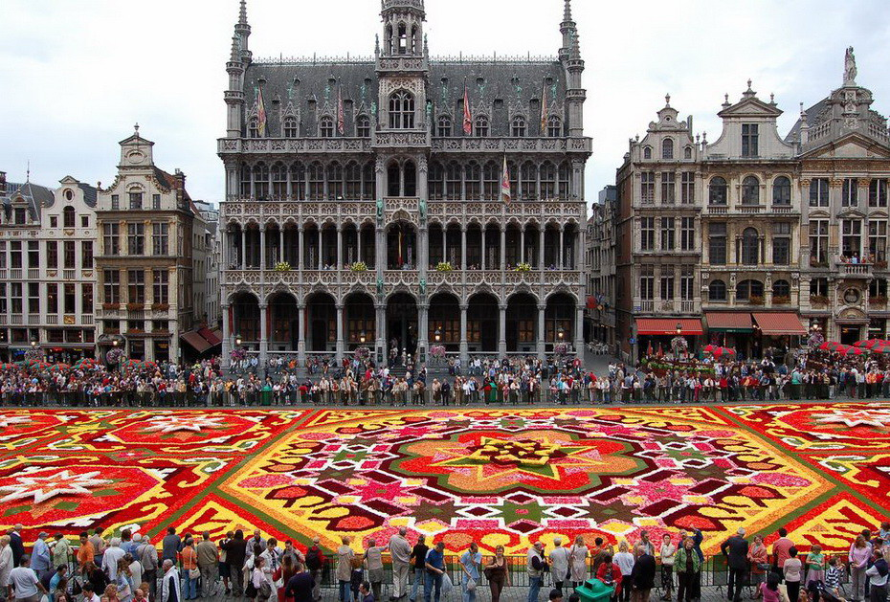
БЕЛЬГИЯ

Slide 9
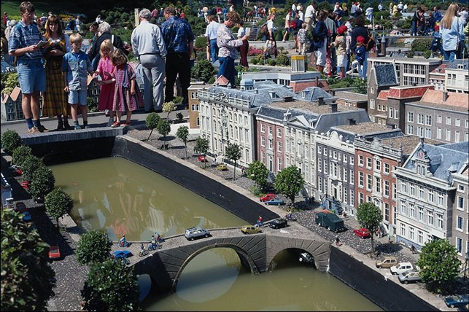
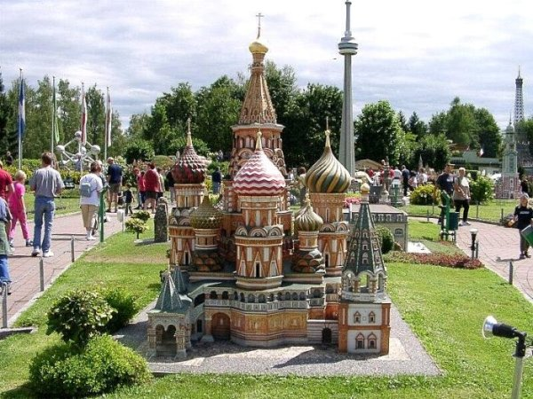
ПАРК «МИНИ-ЕВРОПА В БРЮССЕЛЕ»

Slide 10
НИДЕРЛАНДЫ

Slide 11
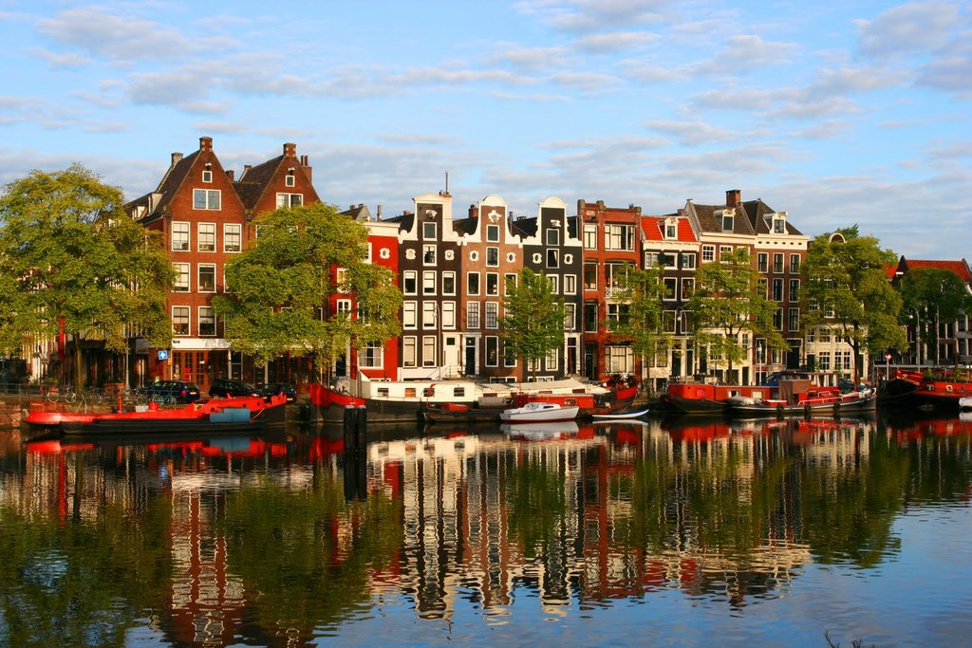
НИДЕРЛАНДЫ (ГОЛЛАНДИЯ)
СТОЛИЦА -АМСТЕРДАМ

Slide 12
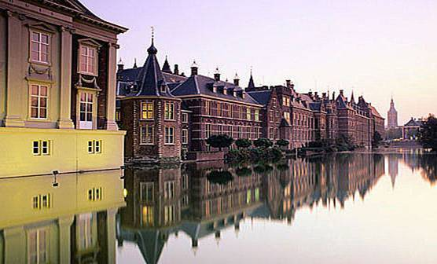
НИДЕРЛАНДЫ (ГОЛЛАНДИЯ)

Slide 13
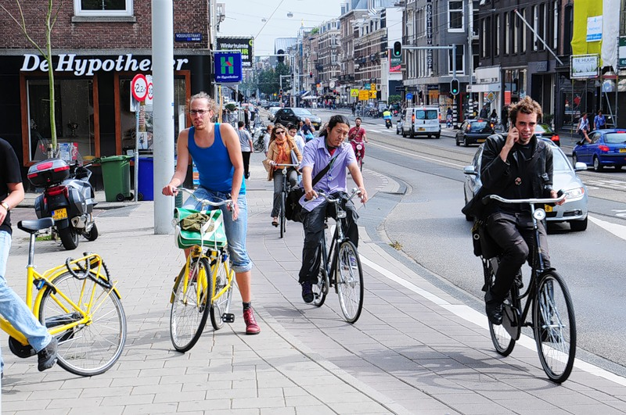
НИДЕРЛАНДЫ (ГОЛЛАНДИЯ)

Slide 14
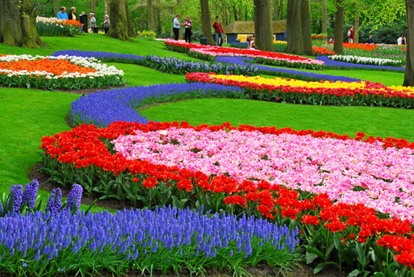
НИДЕРЛАНДЫ (ГОЛЛАНДИЯ)

Slide 15
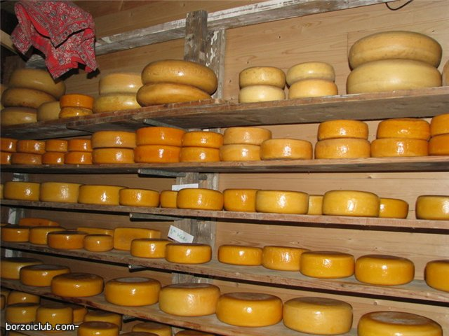
НИДЕРЛАНДЫ(ГОЛЛАНДИЯ)

Slide 16
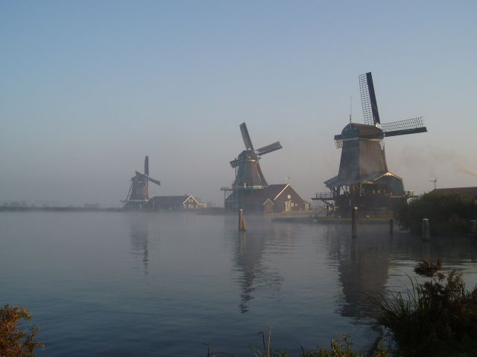
НИДЕРЛАНДЫ (ГОЛЛАНДИЯ)

Slide 17
ЛЮКСЕМБУРГ

Slide 18
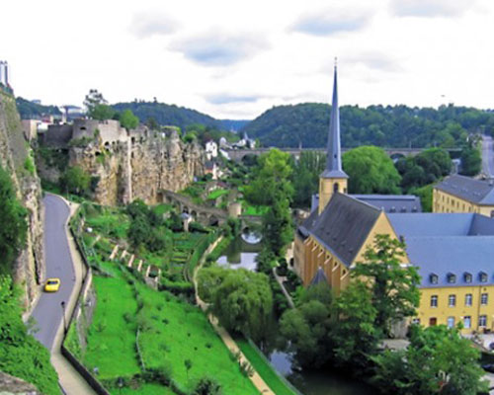
СТОЛИЦА -ЛЮКСЕМБУРГ

Slide 19
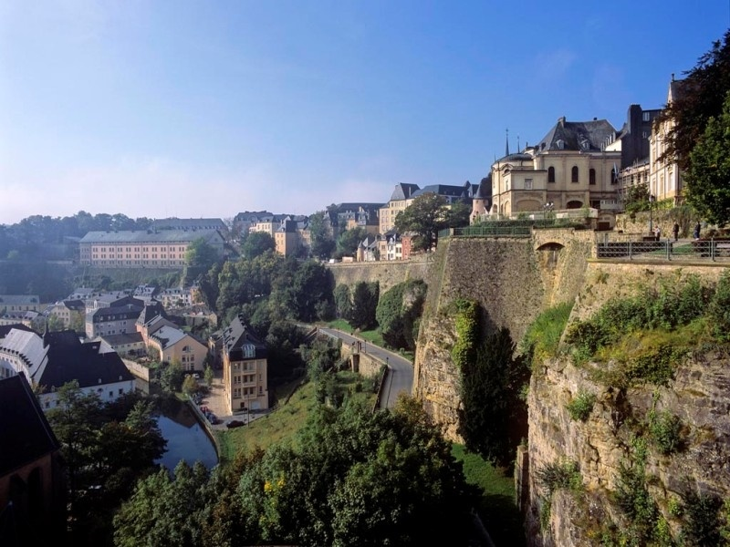
ЛЮКСЕМБУРГ

Slide 20
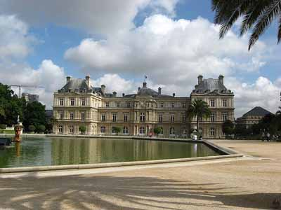
ЛЮКСЕМБУРГ

Slide 21
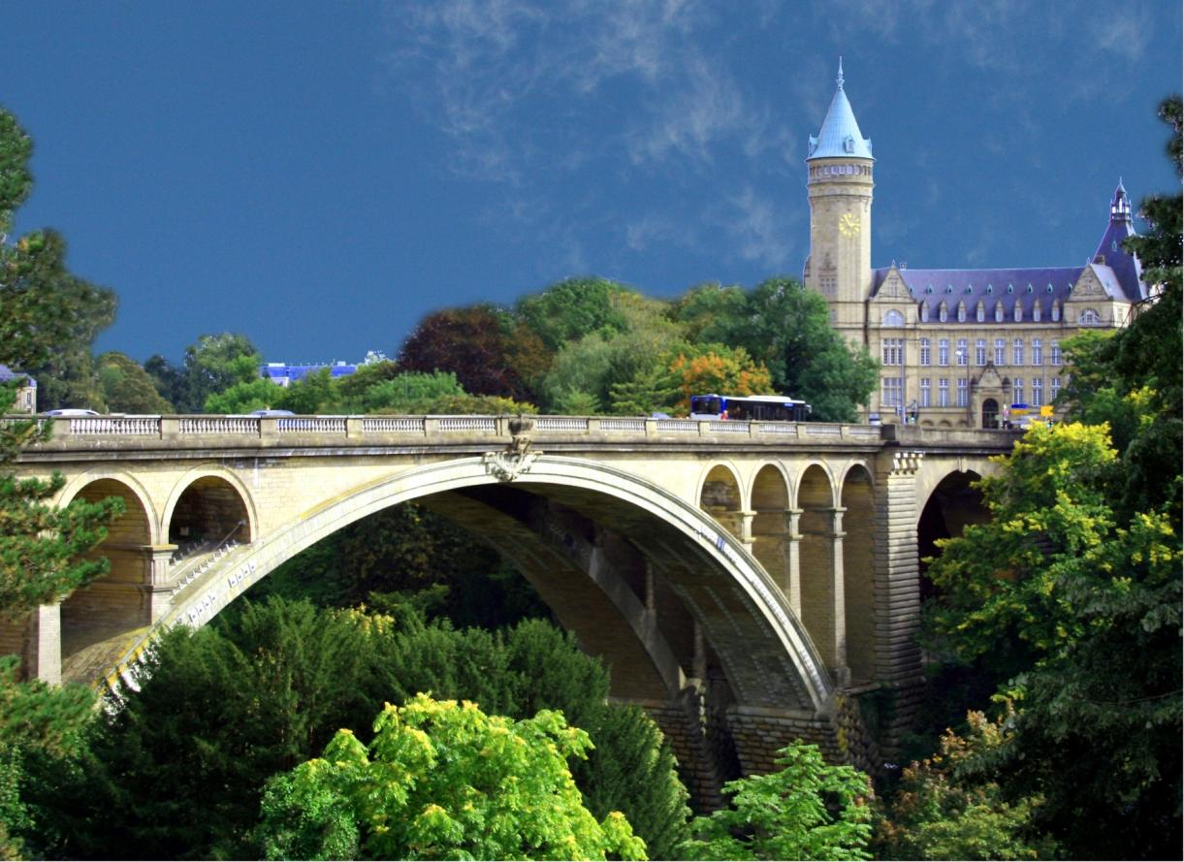
ЛЮКСЕМБУРГ

Slide 22
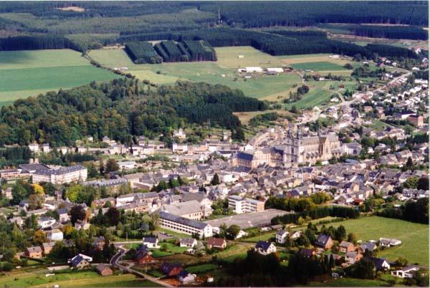
ЛЮКСЕМБУРГ

